Slide 1
Introduction to DBMS

Slide 2
목적
Integrity에 대한 이해
DDL에 대한 이해
Cursor에 대한 이해 및 사용법

Slide 3
제 5 장 고급 SQL
무결성 향상 기능
  공값 제약
  주키 제약
  영역 제약
  참조 무결성 제약
  기타 사업관련 제약
데이터 정의를 위한 고급 기능
데이터 갱신
가상 테이블
내장 SQL
API와 ODBC

Slide 4
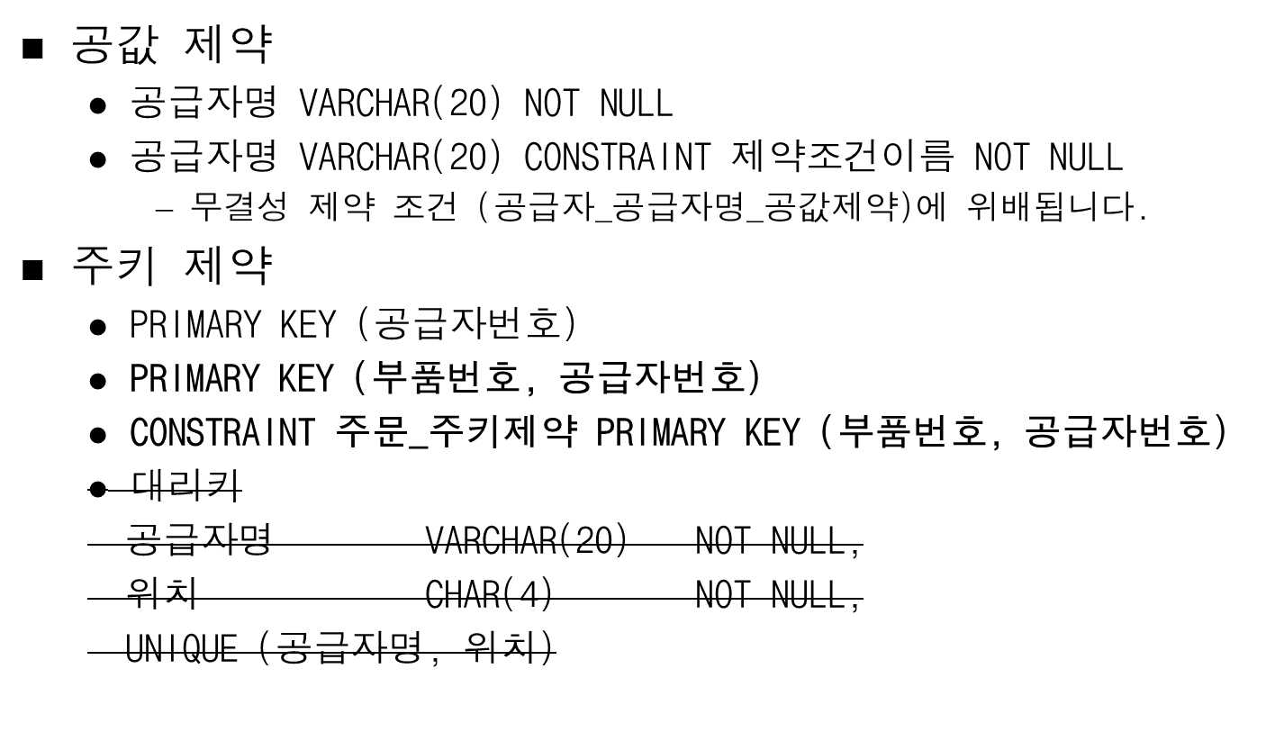
무결성 향상 기능

Slide 5
무결성 향상 기능(계속)
영역 제약
  부품번호 SMALLINT NOT NULL
  CHECK (부품번호 BETWEEN 100 AND 999);
  CREATE DOMAIN 부품번호_영역 AS SMALLINT
  CHECK (VALUE BETWEEN 100 AND 999);
  …부품번호 부품번호_영역 NOT NULL …
  CREATE DOMAIN 부품번호_영역 AS SMALLINT
  CHECK (VALUE IN (SELECT 부품번호 FROM 부품));
  DROP DOMAIN 부품번호_영역

Slide 6
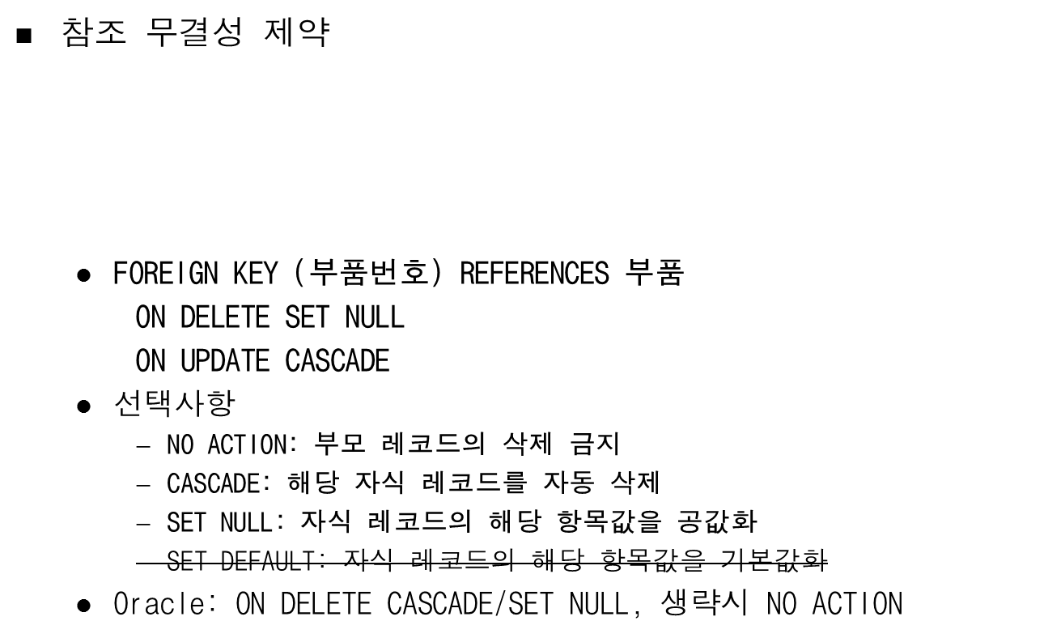
무결성 향상 기능(계속)
FOREIGN KEY (<외부키 항목>) REFERENCES <부모 테이블> [(항목)] [ON DELETE {NO ACTION/CASCADE/SET NULL/SET DEFAULT}] [ON UPDATE {NO ACTION/CASCADE/SET NULL/SET DEFAULT}]

Slide 7
무결성 향상 기능(계속)
기타 사업관련 제약
예제1: 한 부품에 대해 최대 5건까지만 주문이 가능하다.
  CREATE ASSERTION 최대_주문_건수
  CHECK (NOT EXISTS (SELECT 부품번호
  FROM 주문
  GROUP BY 부품번호
  HAVING COUNT(*) > 5));
예제2: 재고가 20,000개 이상인 부품에 대해서는 새로운 주문을 낼 수 없다.
  CREATE ASSERTION 과다_재고_주문_금지
  CHECK (NOT EXISTS (SELECT *
  FROM 부품 p
  WHERE p.재고량 >= 20000
  AND EXISTS (SELECT *
  FROM 주문 o
  WHERE o.부품번호
  = p.부품번호)));

Slide 8
테이블의 생성
CREATE TABLE <테이블명> {(<항목명> <데이터 형> [NOT NULL] [UNIQUE] [DEFAULT 초기값] [CHECK 항목 제약조건] [,…]} [PRIMARY KEY (<항목명 목록>),] {[UNIQUE (<항목명 목록>),] [,…]} {[FOREIGN KEY (<외부키 항목명 목록>) REFERENCES <참조되는 테이블명> [(<후보키 항목명 목록>)], [ON UPDATE <참조조건>] [ON DELETE <참조조건>][,…]} {[CHECK (테이블 제약조건)][,…]});

Slide 9
테이블의 생성
CREATE DOMAIN 부품번호_영역 AS SMALLINT
CHECK (VALUE BETWEEN 100 AND 999);
CREATE DOMAIN 부품내역_영역 AS VARCHAR(20);
CREATE DOMAIN 개수_영역 AS INTEGER;
CREATE DOMAIN 공급자번호_영역 AS SMALLINT
CHECK (VALUE BETWEEN 10 AND 99);
CREATE DOMAIN 공급자명_영역 AS VARCHAR(20);
CREATE DOMAIN 위치_영역 AS CHAR(6)
CHECK (VALUE IN (‘서울’, ‘인천’, ‘대전’, ‘수원’));
CREATE DOMAIN 가격_영역 AS INTEGER;
CREATE TABLE 부품
(부품번호 부품번호_영역 NOT NULL,
부품내역 부품내역_영역,
재고량 개수_영역,
PRIMARY KEY(부품번호));

Slide 10
테이블의 생성(계속)
CREATE TABLE 공급자
(공급자번호 공급자번호_영역 NOT NULL,
공급자명 공급자명_영역 NOT NULL,
위치 위치_영역 NOT NULL DEFAULT ‘서울’,
PRIMARY KEY(공급자번호));
CREATE TABLE 주문
(부품번호 부품번호_영역 NOT NULL,
공급자번호 공급자번호_영역 NOT NULL,
단가 가격_영역,
주문량 개수_영역,
PRIMARY KEY (부품번호, 공급자번호)
FOREIGN KEY(부품번호) REFERENCES 부품 ON DELETE NO ACTION
ON UPDATE CASCADE,
FOREIGN KEY(공급자번호) REFERENCES 공급자 ON DELETE CASCADE
ON UPDATE CASCADE);

Slide 11
테이블의 생성: Oracle
CREATE TABLE 부품
(부품번호 SMALLINT
CONSTRAINT 부품_부품번호_공값제약 NOT NULL,
부품내역 VARCHAR(20),
재고량 INTEGER,
CONSTRAINT 부품_부품번호_영역제약 CHECK (부품번호 BETWEEN 100 AND 999),
CONSTRAINT 부품_주키제약 PRIMARY KEY(부품번호));
CREATE TABLE 공급자
(공급자번호 SMALLINT
CONSTRAINT 공급자_공급자번호_공값제약 NOT NULL,
공급자명 VARCHAR(20)
CONSTRAINT 공급자_공급자명_공값제약 NOT NULL,
위치 CHAR(6)
CONSTRAINT 공급자_위치_공값제약 NOT NULL,
CONSTRAINT 공급자_공급자번호_영역제약 CHECK (공급자번호 BETWEEN 100 AND 999),
CONSTRAINT 공급자_위치_영역제약 CHECK (위치 IN (‘서울’,‘인천’,‘대전’,‘수원’)),
CONSTRAINT 공급자_주키제약 PRIMARY KEY(공급자번호));

Slide 12
테이블의 생성: Oracle(계속)
CREATE TABLE 주문
(부품번호 SMALLINT
CONSTRAINT 주문_부품번호_ 공값제약 NOT NULL,
공급자번호 SMALLINT
CONSTRAINT 주문_공급자번호_ 공값제약 NOT NULL,
단가 INTEGER,
주문량 INTEGER,
CONSTRAINT 주문_부품번호_영역제약 CHECK (부품번호 BETWEEN 100 AND 999),
CONSTRAINT 주문_공급자번호_영역제약 CHECK (공급자번호 BETWEEN 100 AND 999),
CONSTRAINT 주문_주키제약 PRIMARY KEY (부품번호,공급자번호),
CONSTRAINT 주문_부품번호_외부키제약
FOREIGN KEY(부품번호) REFERENCES 부품,
CONSTRAINT 주문_공급자번호_외부키제약
FOREIGN KEY(공급자번호) REFERENCES 공급자 ON DELETE CASCADE);

Slide 13
테이블의 생성: 연습
CREATE TABLE 회계년도테이블
(회계연도 SMALLINT,
시작일 DATE,
종료일 DATE);
특정일(아무날)이 어느 회계년도인지 확인하는 table lookup subquery:
(SELECT F.회계연도
FROM 회계년도테이블 AS F
WHERE 아무날 BETWEEN F.시작일 AND F.종료일)
과제: 무결성을 보장하기 위한 모든 조건을 추가하시오.
(1995, ‘1994-10-01’, ‘1995-09-30’)
(1996, ‘1995-10-01’, ‘1996-09-30’)
(1997, ‘1996-10-01’, ‘1997-09-30’)
(1998, ‘1997-10-01’, ‘1996-09-30’) <= 오류

Slide 14
테이블의 생성: 연습
주키제약 추가
Null값을 허용할 이유가 없으므로 NOT NULL의 추가
앞의 예와 같은 오류 방지를 위해 UNIQUE 추가
  UNIQUE(회계연도), UNIQUE(시작일), UNIQUE(종료일)
종료일이 시작일 보다 뒤: CHECK(시작일<종료일)
시작일은 항상 10월 1일, 종료일은 9월 30일
CREATE TABLE 회계년도테이블
(회계연도 SMALLINT NOT NULL PRIMARY KEY,
시작일 DATE NOT NULL,
CONSTRAINT 유효시작일
CHECK ((EXTRACT (YEAR FROM 시작일) = 회계연도 – 1)
AND (EXTRACT (MONTH FROM 시작일) = 10)
AND (EXTRACT (DAY FROM 시작일) = 01)),
종료일 DATE NOT NULL,
CONSTRAINT 유효종료일 ……);

Slide 15
테이블의 변경과 삭제
테이블의 변경
  ALTER TABLE 명령
    주문항목 추가
ALTER TABLE 주문 ADD COLUMN 주문일자 DATE;
    기존 항목의 변경
ALTER TABLE 공급자 ALTER(Oracle의 경우 MODIFY)
위치 CHAR(10) DROP DEFAULT;
    제약조건 추가 또는 제거
ALTER TABLE 주문 ALTER 단가 INTEGER NOT NULL;
ALTER TABLE 주문 ADD CONSTRAINT 주문_단가_NN 단가 NOT NULL;
ALTER TABLE 공급자 DROP CONSTRAINT 공급자_공급자명_NN;
  초기 기존 데이터를 대량 적재시: 참조 무결성 제약을 테이블에 포함시키지 말고, 적재후 ALTER TABLE 명령을 통해 참조 무결성 제약 추가
테이블의 삭제
  DROP TABLE 명령
DROP TABLE 주문;

Slide 16
색인
색인의 생성과 삭제
  CREATE INDEX/DROP INDEX 명령
CREATE INDEX 주문_색인1 ON 주문(부품번호 ASC,
공급자번호 DESC);
  CREATE UNIQUE INDEX: 색인키가 유일값을 갖는 경우
  색인파일은 사용자가 직접 접근할 수 없고, SQL에 의해 자동적으로 갱신되고 사용됨
  적절한 색인은 검색 속도를 향상시킴. 그러나 갱신 속도는 떨어지고, 저장 공간 차지
  필요없는 색인은 즉시 삭제
DROP INDEX 주문_색인1;

Slide 17
데이터의 갱신
INSERT 명령
  INSERT INTO 부품 VALUES (155, ‘나무못’, 3600);
  INSERT INTO 부품 (부품번호, 부품내역)
  VALUES (160, ‘열쇠’);
  CREATE TABLE 공급자1 (공급자번호 SMALLINT
  주문총액 INTEGER);
  INSERT INTO 공급자1(공급자번호, 주문총액)
  SELECT 공급자번호, SUM(단가 * 주문량)
  FROM 주문
  GROUP BY 공급자번호;
DELETE 명령
  DELETE FROM 부품
  WHERE 부품번호 = 155 OR 부품번호 = 160;

Slide 18
데이터의 갱신(계속)
UPDATE 명령
  UPDATE 주문
  SET 단가 = 단가 * .9,
  주문량 = 주문량 * 1.5
  WHERE 공급자번호 = (SELECT 공급자번호
  FROM 공급자
  WHERE 공급자명 = ‘대신공업사’);

Slide 19
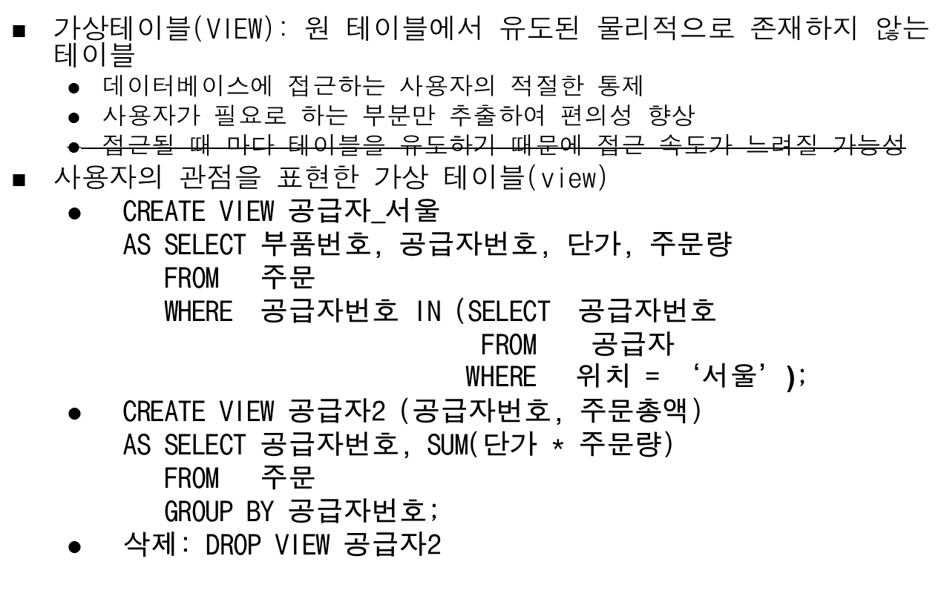
가상 테이블

Slide 20
가상 테이블(계속)
가상 테이블의 갱신
  갱신 가능한 테이블: 공급자_서울 테이블
  갱신 불가능한 테이블: 공급자2 테이블
WITH CHECK OPTION
  CREATE VIEW 공급자3
  AS SELECT *
  FROM 공급자
  WHERE 위치 = ‘서울’
  WITH CHECK OPTION;
  가상 테이블의 조건에 위배되는 입력이나 갱신을 허용하지 않음.

Slide 21
내장 SQL
대화식 SQL vs 내장 SQL
초청언어
Oracle PL/SQL 블록의 기본 구조
DECLARE - 변수, 상수 등의 정의 - 선택 사항임 BEGIN - PL/SQL 명령문 기술 - 강제 사항임 EXCEPTION - PL/SQL문의 오류 상황 처리 - 선택 사항임 END; /

Slide 22
PL/SQL
블록변수의 정의
  DECLARE 절에서 정의하는 블록변수는 블록 내에서만 값을 입력받음.
  변수명의 일관성 유지: v_공급자번호
데이터형
  Oracle 데이터 형에 준함
  테이블명.항목명%TYPE: 특정 테이블의 특정 항목의 데이터 형과 동일
블록변수 값 입력
  변수명 := 변수값 (또는 변수값을 계산할 수 있는 표현식)
치환변수: 사용자로부터 입력받은 값을 블록 내에서 사용
  &변수명(‘v_’를 붙이지 않음으로 블록 변수와 구별하는 것이 좋음)

Slide 23
PL/SQL에서 결과물의 출력
블록 실행 전에 SET SERVEROUTPUT ON 명령을 준 후에 DBMS_OUTPUT.PUT_LINE 명령 사용
  DBMS_OUTPUT.PUT_LINE(‘부품내역: ’ || v_부품내역 || ‘ ’ || ‘재고량: ’ || v_재고량);
    ‘ ’: 따옴표 안의 내용을 있는 그대로 출력
    변수명: 현재 변수값 출력
    ||: 연결 연산자로 앞뒤 내용을 빈칸없이 연결
    부품내역: 너트 재고량: 220

Slide 24
단일 레코드의 검색
105번 부품의 내역과 재고량을 출력하라.
    SELECT 부품내역, 재고량
    FROM 부품
    WHERE 부품번호 = 105;
DECLARE v_부품번호 부품.부품번호%TYPE; v_부품내역 부품.부품내역%TYPE; v_재고량 부품.재고량%TYPE; BEGIN v_부품번호 := 105; SELECT 부품내역, 재고량 INTO v_부품내역, v_재고량 FROM 부품 WHERE 부품번호 = v_부품번호; DBMS_OUTPUT.PUT_LINE(‘부품내역: ’ || v_부품내역 || ‘ ’ || ‘재고량: ’ || v_재고량); END; /

Slide 25
트리거의 예(9장)
SQL> CREATE OR REPLACE TRIGGER 실판매가_검사_트리거 2 BEFORE INSERT OR UPDATE OF 실판매가 ON 주문_제품 3 FOR EACH ROW 4 DECLARE 5 최대할인율_초과 EXCEPTION; 6 v_소비자가 제품.소비자가% TYPE; 7 v_최대할인율 영업직원.최대할인율% TYPE; 8 v_실제할인율 영업직원.최대할인율% TYPE; 9 BEGIN 10 11 SELECT 소비자가, 최대할인율 12 INTO v_소비자가, v_최대할인율 13 FROM 영업직원, 주문, 제품 14 WHERE 제품.제품번호 = :NEW.제품번호 15 AND 주문.주문번호 = :NEW.주문번호 16 AND 주문.직원번호 = 영업직원.직원번호; 17 18 v_실제할인율 := ( v_소비자가 - :NEW.실판매가 ) / v_소비자가; 19 20 IF v_실제할인율 > v_최대할인율 THEN 21 RAISE 최대할인율_초과; 22 END IF; 23 EXCEPTION 24 WHEN 최대할인율_초과 THEN 25 RAISE_APPLICATION_ERROR(-20001, '할인율(' || v_실제할인율 || ')이 최대할인율(' || v_최대할인율 || ')을 초과했습니다!'); 26 END; 27 /

Slide 26
복수 레코드의 검색
SQL 커서의 사용
  3세대 프로그래밍 언어: record-at-a-time
  4세대 SQL: set-at-a-time
  SQL 커서: set-at-a-time으로 검색된 레코드 중에서 현재의 레코드를 가리키는 레코드 지시자
명령어 | 설명
DECLARE OPEN FETCH CLOSE | 커서의 구조를 지정함. 데이터를 검색하여 커서 구조에 저장함. 다음 레코드로 커서를 이동시킨 후, 레코드를 검색하여 블록변수에 입력함. 커서의 작동을 중단시킴.

Slide 27
복수 레코드의 검색
임의의 숫자를 입력하면, 그 숫자보다 재고량이 적은 모든 부품의 번호와 재고량을 출력하라.
ACCEPT 기준숫자 PROMPT ‘확인하고자 하는 기준 숫자를 입력하시오: ’
DECLARE
v_부품번호 부품.부품번호%TYPE;
v_재고량 부품.재고량%TYPE;
CURSOR 부품_재고_cursor IS
SELECT 부품번호, 재고량
FROM 부품
WHERE 재고량 < &기준숫자;
BEGIN
OPEN 부품_재고_cursor;
FETCH 부품_재고_cursor INTO v_부품번호, v_재고량;

Slide 28
복수 레코드의 검색
IF v_부품번호 IS NULL THEN
DBMS_OUTPUT.PUT_LINE(‘재고량이 ’|| &기준숫자 ||
‘ 보다 적은 부품은 없습니다.’);
ELSE
DBMS_OUTPUT.PUT_LINE(‘부품번호: ’ || ‘ ’ || ‘재고량: ’);
LOOP
DBMS_OUTPUT.PUT_LINE(v_부품번호 || ‘ ’ ||
v_재고량);
FETCH 부품_재고_cursor INTO v_부품번호, v_재고량;
EXIT WHEN 부품_재고_cursor%NOTFOUND;
END LOOP;
END IF;
CLOSE 부품_재고_cursor;
END;
/

Slide 29
OPEN 직후의 커서 구조
부품번호 | 재고량
105 107 124 128 | 220 155 160 75
커서위치

Slide 30
오류의 처리
예약된 오류명 | 내용
NO_DATA_FOUND TOO_MANY_ROWS INVALID_CURSOR ZERO_DIVIDE OTHERS | SELECT … INTO 절에 의해 검색된 레코드가 하나도 없는 경우 SELECT … INTO 절에 의해 검색된 레코드가 하나보다 많은 경우 커서가 비정상적으로 작동된 경우 영(0)으로 나눈 경우 기타 오류 상황

Slide 31
API와 ODBC
API(Application Programming Interfaces)
  데이터베이스 프로그램 라이브러리
  제품마다 상이한 형식으로 인한 호환성 문제
ODBC(Open DataBase Connectivity)
  상이한 SQL DBMS에 접근하는 공통의 인터페이스
  국제적 표준과 호환성 유지

